Slide 1

5 ███████████
5

Slide 2

5장 HTML과 JSP
2nd
Edition
소설같은
JSP
이 명 진, 최 영 관
Powered by http://www.jabook.org

Slide 3
5.1 GET과 POST

Slide 4
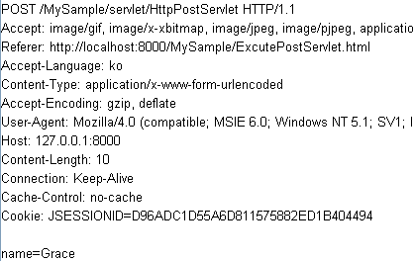
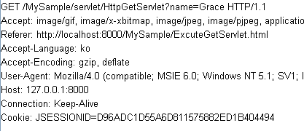
5.1.1 GET과 POST의 요청 방식
GET 방식
  URL에 전달하고자 하는 정보를 포함해서 정보를 전달하는 방법
  요청 메시지 형태
POST 방식
  전달하고자 하는 정보를 첨부파일 형태로 포함해서 전송하는 방법
URL?이름=값&이름=값&...
파라미터 정보가 HTTP 메시지의 첨부파일 형태로 포함되어 있다.
URL에 파라미터 정보가 포함되어 있다.
GET 방식의 요청 메시지
POST 방식의 요청 메시지

Slide 5

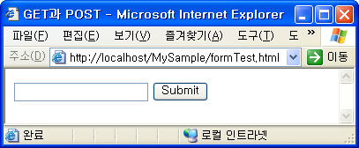
5.1.2 GET과 POST 요청을 위한 HTML 작성
<form> 태그
  클라이언트에서 서버로 값을 전달하고자 할 때 사용하는 태그
    action 속성 : 사용자의 입력정보를 받아서 처리하는 CGI 프로그램의 위치를 지정
    method 속성 : 사용자의 입력정보가 어떤 방법으로 CGI 프로그램에 전달되게 할 것인지를 지정 (GET | POST)
<input> 태그
  텍스트 상자와 버튼을 만들기 위한 태그
    type 속성 : 대화 컨트롤의 종류를 지정(text | submit)
    name 속성 : <input> 태그의 이름을 지정하며, 파라미터 이름으로 사용된다.
    value 속성 : 버튼에 나타날 값을 지정
<form> 태그의 method 속성 값에 따라 GET과 POST 방식이 결정된다.
<input> 태그의 name 속성은 파라미터의 이름으로 사용되므로 아주 중요하다.
<HTML>
<HEAD>
<TITLE>GET과 POST</TITLE>
</HEAD>
<BODY>
<form action="formTest.jsp" method="GET">
<input type="text" name="name" >
<input type="submit" value="Submit">
</form>
</BODY>
</HTML>
Submit 버튼을 누르면 실행될 CGI 프로그램을 지정
GET 방식을 사용할 것인지 POST 방식을 사용할 것인지를 지정
텍스트 상자 작성
파라미터 이름 = name
전송 버튼 작성

Slide 6
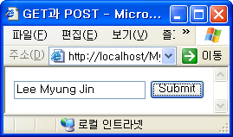
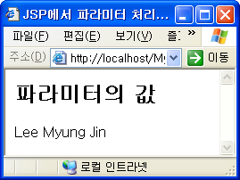
5.1.3 JSP에서 파라미터 처리하기
request 객체
  JSP에서 자동으로 제공되는 내장 객체
  getParameter() 메소드를 이용해서 해당 파라미터가 가진 값을 얻을 수 있다.
  다중 선택이 가능한 항목(체크 박스, 다중 선택 박스)의 경우 getParameterValues() 메소드를 이용해서 해당 파라미터가 가진 값을 배열 형태로 얻을 수 있다.
<input type="text" name="name" >
JSP 실행 시 자동 생성된 서블릿 파일의 _jspService() 메소드
public void _jspService(HttpServletRequest request, HttpServletResponse response)
throws java.io.IOException, ServletException {
name
실행 결과
<%
String str = request.getParameter("name");
String[] strArray = request.getParameterValues("hobby");
%>

Slide 7
5.2 JSP에서의 한글 처리

Slide 8

5.2.1 웹 브라우저에서의 한글 처리
웹 브라우저의 한글 처리
  클라이언트의 웹 브라우저는 해당 문서의 Content Type을 보고 문자 인코딩 방법을 결정한다.
지시문을 이용한 Content Type 설정
charset을 euc-kr로 지정해야 한글을 제대로 출력할 수 있다.
<%@ page contentType = "text/html; charset=euc-kr" %>
현재 문서의 타입과 인코딩 정보 지정
자동 변환된 서블릿 파일
response.setContentType("text/html; charset=euc-kr");

Slide 9
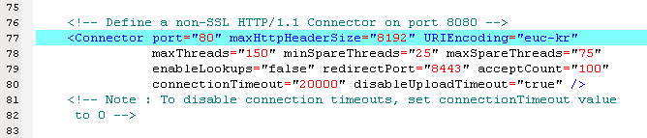


5.2.2 GET 방식에서의 한글 처리
톰캣 차원에서 GET 방식의 한글 문제 해결 방법
  %CATALINA_HOME%\conf\server.xml의 <Connector> 태그에
  URIEncoding="euc-kr" 속성 추가 후 톰캣 재 시작
server.xml의 URLEncoding만 수정하면 모든 GET 방식의 한글 인식이 가능해 진다.
server.xml 파일을 변경한 후 반듯이 톰캣을 재 시작해야 한다.

Slide 10
5.2.3 POST 방식에서의 한글처리
POST 방식에서의 한글 처리
  내장 객체인 request 객체의 setCharacterEncoding() 메소드를 이용해서 데이터의 인코딩을 변환한다.
  request.getParameter(...)를 호출하기 전에 한글 인코딩이 설정되어 있어야 한다.
POST 방식에서의 한글 인코딩 방법
POST 방식에서의 한글 설정은 getParameter() 메소드 앞에 선언되어야 한다.
<%
request.setCharacterEncoding("euc-kr");
String str = request.getParameter("name")
...
%>

Slide 11
5.3 HTML의 양식 데이터

Slide 12

5.3.1 대화형 웹 페이지를 위한 HTML 태그
<form> 태그
  웹 서버로 정보를 전달하기 위한 기본 태그
  action과 method 속성을 사용해서 정보 전달 방식과 실행될 CGI 애플리케이션을 지정한다.
<input> 태그
  텍스트 필드, 체크 박스, 라디오 버튼 등을 만들기 위한 태그
<textarea> 태그
  대화 상자를 만들기 위한 태그
<select>, <option> 태그
  선택 목록을 만들기 위한 태그
<form>, <input>, <textarea>, <select>, <option> 태그를 이용해서 웹 서버에 정보를 전달하는 대화형 웹 페이지를 만들 수 있다.

Slide 13



5.3.2 텍스트 필드 만들기
일반적인 텍스트 필드
  한 줄로 된 가장 일반적인 형태의 텍스트 필드
패스워드 형태의 텍스트 필드
  글을 입력하면 '*' 기호로 표시되는 텍스트 필드
숨겨진 텍스트 필드
  겉으로 보이지 않는 텍스트 필드를 작성
  일반적으로 사용자에 의해 변경되지 않는 고정 값을 전달하기 위해 사용
텍스트 상자
  여러 줄을 입력할 수 있는 형태의 텍스트 입력 상자
<input type="text" name="name">
텍스트 필드를 생성
텍스트 필드의 이름, 파라미터 이름으로 사용
<input type="password" name="pwd">
패스워드 텍스트 필드를 생성
텍스트 필드의 이름, 파라미터 이름으로 사용
<input type="hidden" value="3" name="hiddenText">
<textarea> 태그는 반드시 닫는 태그를 써주어야 한다.
숨겨진 텍스트 필드를 생성
값 지정
텍스트 필드의 이름, 파라미터 이름으로 사용
<textarea name="myTextarea" cols="30" rows="4"> ~~~~~~~~~ </textarea>
텍스트 상자의 이름 지정
좌우 폭
상하 길이
초기 출력 텍스트를 지정

Slide 14

5.3.3 버튼 만들기
전송 버튼
  클릭 시 <form> 태그의 action 속성에 지정된 작업을 실행
초기화 버튼
  클릭 시 모든 텍스트 필드의 값을 초기화한다.
파일 찾기 버튼
  클릭 시 파일을 선택할 수 있는 대화 상자 출력
일반 버튼
  일반적인 형태의 버튼 생성
이미지 버튼
  이미지 파일을 이용해서 버튼을 생성한다.
<input type="button" value="클릭">
<input type="submit" value="전송">
일반 버튼 생성
버튼에 출력될 텍스트 지정
전송 버튼 생성
버튼에 출력될 텍스트 지정
<input type="image" src="imageButton.gif">
<input type="reset" value="초기화">
이미지 버튼 생성
버튼에 사용될 이미지 파일을 지정
초기화 버튼 생성
버튼에 출력될 텍스트 지정
<input type="file" name="fileName">
파일 대화상자 버튼 생성
필드의 이름을 지정

Slide 15

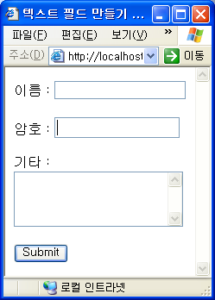
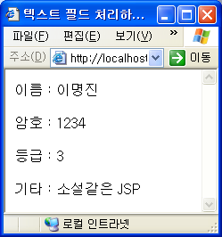
5.3.4 텍스트 필드와 버튼 예제
type 속성이 hidden으로 지정된 텍스트 필드는 보이지 않는다.
<form action="textExample.jsp" method="post">
이름 : <input type="text" name="name"><p>
암호 : <input type="password" name="pwd"><p>
<input type="hidden" name="hiddenText" value="3">
기타 : <textarea name="myTextarea" cols="25" rows="4"></textarea><p>
<input type="submit" value="Submit">
</form>
textExample.html
<%
request.setCharacterEncoding("euc-kr");
String name = request.getParameter("name");
String pwd = request.getParameter("pwd");
String hidden = request.getParameter("hiddenText");
String etc = request.getParameter("myTextarea");
%>
이름 : <%=name%><p>
암호 : <%=pwd%><p>
등급 : <%=hidden%><p>
기타 : <%=etc%>
POST 방식의 한글 인코딩
textExample.jsp

Slide 16

5.3.5 선택형 버튼 만들기
라디오 버튼
  여러 가지 항목 중 한가지를 선택할 수 있는 선택형 버튼
  <input> 태그의 type 속성에 radio로 지정하고, 동일한 항목들에 대해 똑같은 name 속성 값을 부여하며 value 속성에는 해당 항목만 갖는 값을 할당
체크 박스
  여러 가지 항목 중 하나 이상 선택 가능한 선택형 버튼
  <input> 태그의 type 속성에 checkbox로 지정하고, 동일한 항목들에 대해 똑같은 name 속성 값을 부여하며 value 속성에는 해당 항목만 갖는 값을 할당
<input type="radio" name="sex" value="man">남자
<input type="radio" name="sex" value="woman">여자
라디오 버튼 생성
버튼 이름
항목의 값
<input type="checkbox" name="hobby" value="ski">스키
<input type="checkbox" name="hobby" value="inline">인라인
체크 버튼 생성
버튼 이름
항목의 값

Slide 17
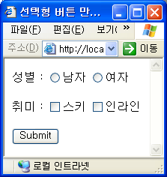

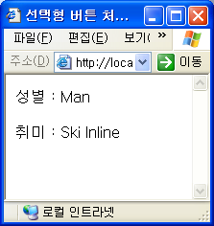
5.3.6 선택형 버튼 예제
라디오 버튼은 하나만 선택 가능하며, 체크 박스는 여러 개가 선택 가능하다.
<form action="selectButton.jsp" method="get">
성별 :
<input type="radio" name="sex" value="Man">남자
<input type="radio" name="sex" value="Woman">여자<p>
취미 :
<input type="checkbox" name="hobby" value="Ski">스키
<input type="checkbox" name="hobby" value="Inline">인라인<p>
<input type="submit" value="Submit">
</form>
selectButton.html
<%
String sex = request.getParameter("sex");
String[] hobby = request.getParameterValues("hobby");
%>
성별 : <%=sex%><p>
취미 :
<%
for(int i = 0; i < hobby.length; i++) {
out.print(hobby[i] + " ");
}
%>
selectButton.jsp
체크 박스는 여러 항목이 선택 가능하므로 값의 배열 형태로 다룬다.

Slide 18
5.3.7 선택 박스 만들기
<select> 태그
  선택 박스를 만들기 위한 태그
  name 속성은 <select> 태그의 이름을 지정하며, 이는 파라미터 이름으로 사용된다.
  <select> 태그의 속성
    mutiple 속성
      다중 선택 가능한 선택 박스
<option> 태그
  선택 박스에 사용될 항목을 작성
  <option> 태그의 속성
    selected 속성
      초기 선택 여부를 지정
<select name="live">
<option selected>서울</option>
<option>경기도</option>
</select>
선택 박스의 이름 지정
초기 선택 항목 지정
<select name="language" multiple>
<option>JSP</option>
<option>ASP</option>
</select>
선택 박스의 이름 지정
다중 선택 옵션

Slide 19
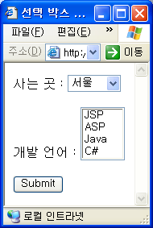
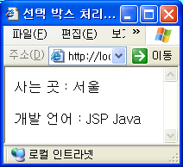
5.3.8 선택 박스 예제
selectBox.html
<form action="selectBox.jsp" method="get">
사는 곳 : <select name="live">
<option selected>서울</option>
<option>경기도</option>
<option>강원도</option>
</select><p>
개발 언어 : <select name="language" multiple>
<option>JSP</option>
<option>ASP</option>
<option>Java</option>
<option>C#</option>
</select><p>
<input type="submit" value="Submit">
</form>
단일 선택 박스
다중 선택 박스
다중 선택 박스는 배열로 처리한다.
<%
String live = request.getParameter("live");
String[] language = request.getParameterValues("language");
%>
사는 곳 : <%=live%><p>
개발 언어 :
<%
for(int i = 0; i < language.length; i++) {
out.print(language[i] + " ");
}
%>
selectBox.jsp

Slide 20
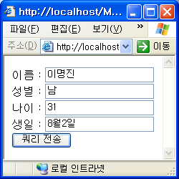
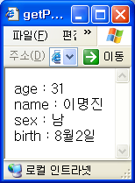
5.3.9 getParameterNames() 메소드
getParameterNames() 메소드
  JSP 페이지에 파라미터로 전달된 모든 파라미터의 이름을 반환
public java.util.Enumeration getParameterNames();
parameterNames.html
ParameterNames.jsp
<form action="ParameterNames.jsp" method="post">
<input type="text" name="name">
<input type="text" name="sex">
<input type="text" name="age">
<input type="text" name="birth">
<input type="submit" text="Submit">
</form>
Enumeration param = request.getParameterNames();
while(param.hasMoreElements()) {
String name = (String)param.nextElement();
out.println(name + request.getParameter(name));
}
name
sex
age
birth
파라미터 이름을 저장

Slide 21
End ███████████
End

